Slide 1

Programação 1

Slide 2
Aula 1.1 – Introdução à Linguagem Java
Prof. Flávio Ceci, Dr.

Slide 3
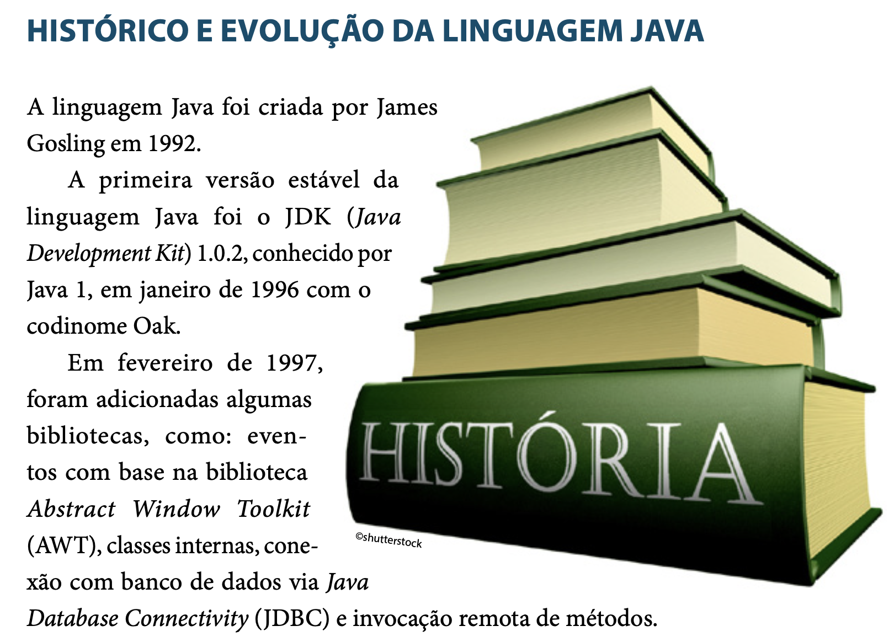

Slide 4
HISTÓRICO E EVOLUÇÃO DA LINGUAGEM JAVA
Criação da Linguagem
AWT, JDBC
Java 1.3 CORBA, JNDI, JavaSound
Java 5 – Mudança da lógica do nome
1996
1998
2002
1992
1997
2000
2004
Detalhamento a seguir:
Java 1 (versão estável)
Java 1.2 (J2SE, J2EE e J2ME); Swing e Collection
Java 1.4 – JCP (Java Community Process), Regex, xml
Java 5 (2004):
Mudança no nome de Java 1.5 para Java 5;
Inclusão dos Generics;
Enumerações;
Java 6 (2006):
Mudança nas siglas ex. (J2SE -> Java SE);
Aumento da performance e desempenho;
Suporte ao JDBC 4.0
Aquisição do Java pela Oracle (2008/2009)

Slide 5
HISTÓRICO E EVOLUÇÃO DA LINGUAGEM JAVA
Java 7 (2011):
Remover o excesso de código e tornar o código mais legível (projeto coins)
Suporte à Unicode;
Multi-catch (tratamento de exceções);
Switch de String;
Try/catch com gerenciamento de recursos
Java 8 (2014):
Introdução a Programação Funcional e Java Lambda;
Métodos default em interfaces;
Java 9 (2017):
Versões com lançamento a cada 6 meses;
Versões estáveis (atualmente é o Java 11);

Slide 6
HISTÓRICO E EVOLUÇÃO DA LINGUAGEM JAVA
Versões LTS (Long Term Support):
São as versões mais estáveis e com maior tempo de suporte oficial;
Java 8 tem suporte até 2023;
A Versão LTS do Java é o Java 11, com suporte até 2022;
Versão mais atual é: Java 16.
A partir da verão do Java 9 e 10 foram melhorados vários recursos relacionados com o Garbage Collector;
Melhorias na Java Virtual Machine (JVM);
Ampliação do suporte a novas linguagens de script pela máquina virtual;
Ampliação dos recursos de linguagens funcionais.

